Slide 1

Mỹ thuật lớp 4

Slide 2



Slide 3

KHỞI ĐỘNG
Bài hát: quê hương tươi đẹp

Slide 4

Mỹ thuật
Bài 2: Phong cảnh quê hương
Tiết 1

Slide 5

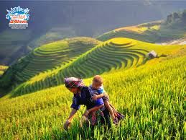

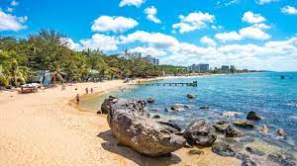
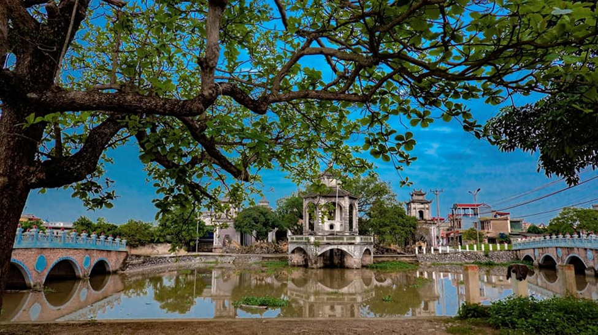
1.Khám phá cảnh đẹp quê hương.
+ Em cùng gia đình đã đến hoặc em biết những cảnh đẹp của quê hương, đất nước?
+ Cảnh đẹp đó ở đâu? Thuộc vùng miền nào?
+ Nơi đó có những cảnh vật? Màu sắc của cảnh vật tạo cho các em cảm giác như
thế nào…?

Slide 6
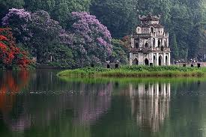

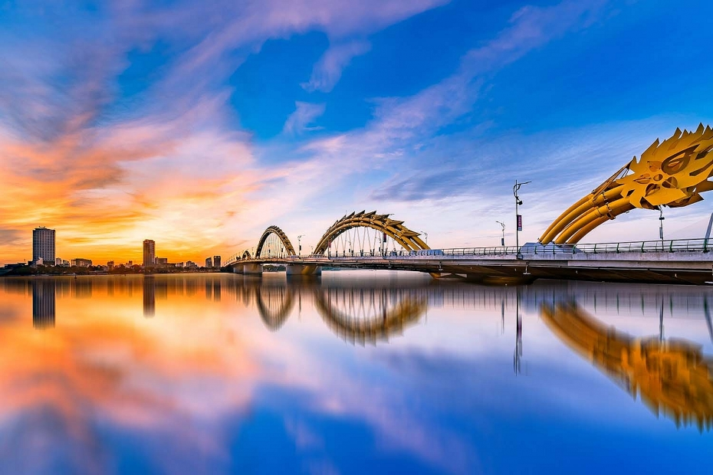
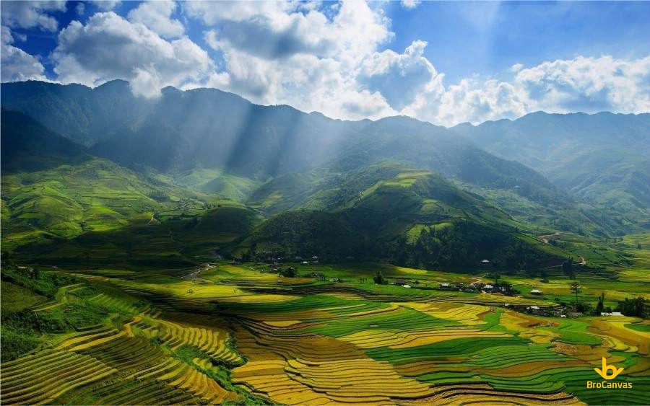
1.Khám phá cảnh đẹp quê hương.

Slide 7
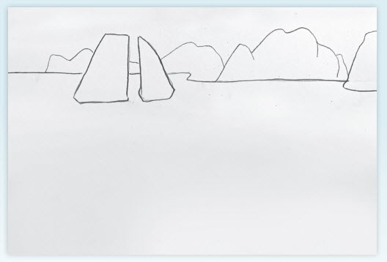
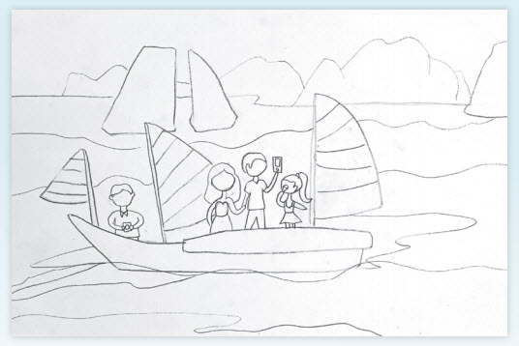
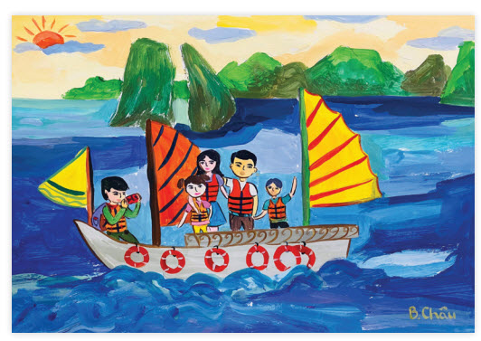
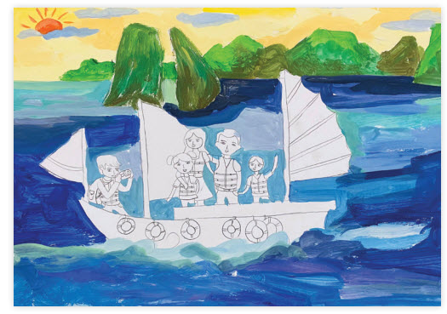
2.Các bước vẽ
tranh phong cảnh.
B1: Vẽ xác định khung ảnh chung để
xác định bố cục
B2: Vẽ thêm nhân vật và cảnh vật
+ Nêu các bước vẽ
tranh phong cảnh.
B3: Vẽ màu cho không gian ở xa trước
B4:Vẽ rõ hình, cảnh vật chính hoàn thiện bức tranh.

Slide 8


Màu nóng
Màu lạnh
->> Màu sắc và đậm nhạt có diễn tả được không gian xa, gần và cảm giác về nóng, lạnh trong tranh.

Slide 9

3. Luyện tập – sáng tạo
Vẽ 1 bức tranh phong cảnh quê hương em.

Slide 10
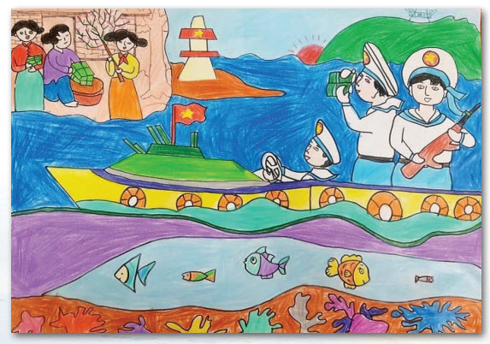
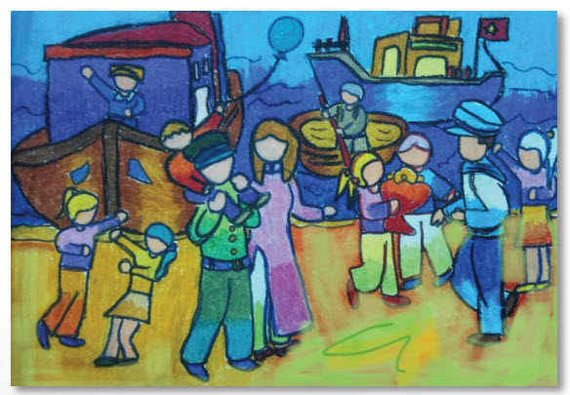
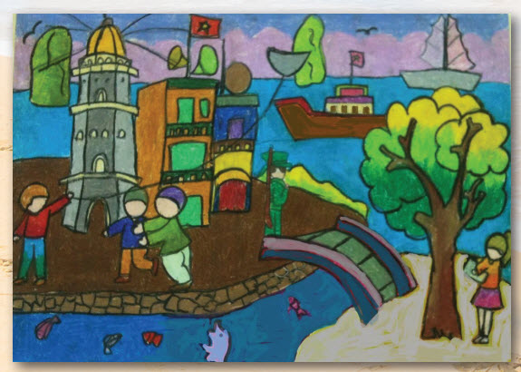
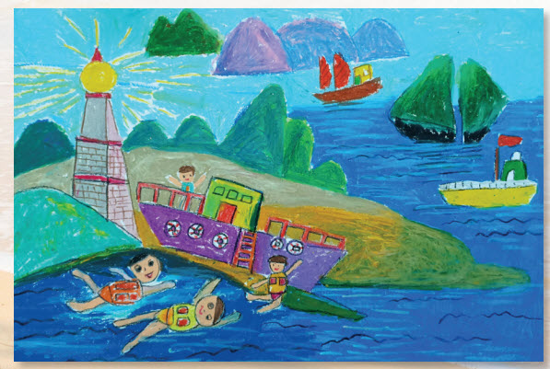
Tranh
Tham
khảo

Slide 11

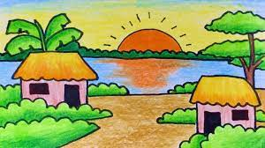
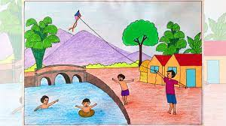
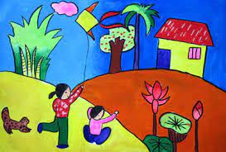
Tranh
Tham
khảo

Slide 12

DẶN DÒ
-Hoàn thành bài vẽ và chuẩn bị đồ dung cho bài sau.

Slide 13

Mỹ thuật
Bài 2: Phong cảnh quê hương
Tiết 2

Slide 14

KHỞI ĐỘNG

Slide 15

Khám phá
+ Bức tranh nói về nội dung gì ?
+ Chất liệu của bức tranh?
+ Màu sắc của bức tranh gợi cho em cảm giác như thế nào?

Slide 16
3. Luyện tập – sáng tạo
Hoàn thiện bức tranh phong cảnh quê hương em.

Slide 17
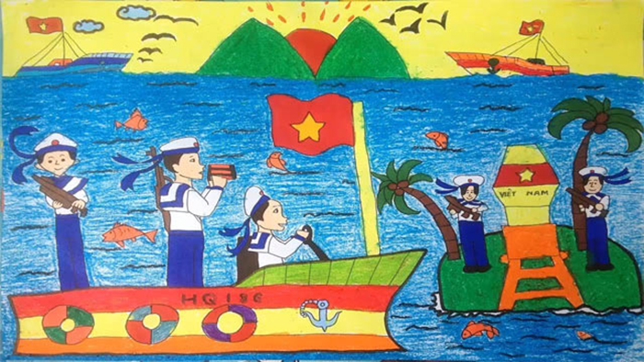
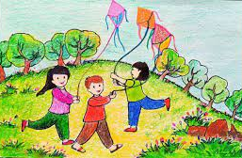
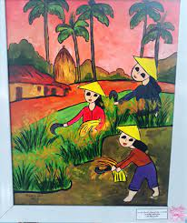
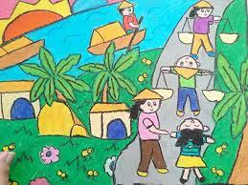
Tranh
Tham
khảo

Slide 18
Trưng bày giới thiệu sản phẩm
+ Em thích bài vẽ nào? Vì sao?
+ Phong cảnh trong bài vẽ là gì?
+ Phong cảnh đó ở vùng miền nào?
+ Hình ảnh nào thể hiện điều đó?
+ Theo em, nên điều chỉnh hoặc bổ sung gì để bài vẽ sinh động và hoàn thiện hơn…?

Slide 19
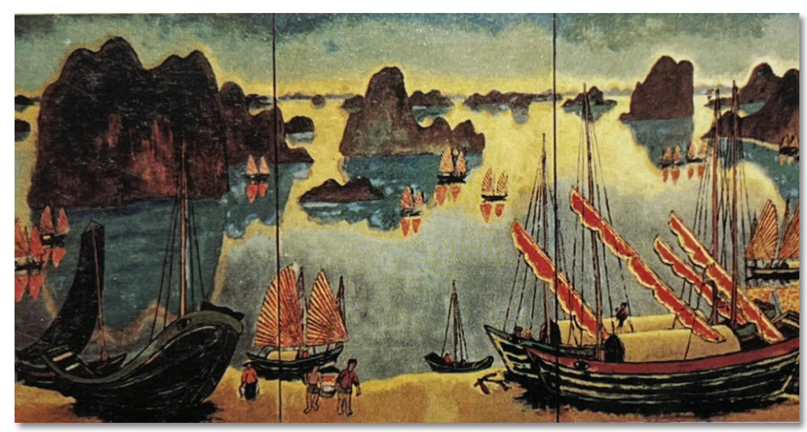
Tìm hiểu màu sắc trong tranh của họa sĩ.
+ Em thích điểm gì ở bức tranh?
Vì sao?
+ Chất liệu và hình thức thể hiện của bức tranh đó có gì khác với bài vẽ của em?
+ Màu sắc của bức tranh gợi cho em cảm giác như thế nào?
+ Em học tập được gì về kĩ thuật thể hiện cách sắp xếp không gian, hình màu trong bức tranh của họa sĩ…?

Slide 20


